Slide 1
Sklop za zbrajanje dva višeznamenkasta binarna broja

Slide 2
Poluzbrajač
Prvi korak ka sklopu za zbrajanje višeznamenkastih binarnih brojeva je sklop koji zbraja dva jednoznamenkasta binarna broja - poluzbrajač.
A | B | Y | C
0 | 0 | 0 | 0
0 | 1 | 1 | 0
1 | 0 | 1 | 0
1 | 1 | 0 | 1
Y je rezultat
C je prijenos
(1 dalje)

Slide 3
Logički izraz za y
A | B | Y
0 | 0 | 0
0 | 1 | 1
1 | 0 | 1
1 | 1 | 0
A • B
A • B
Y = A • B + A • B

Slide 4
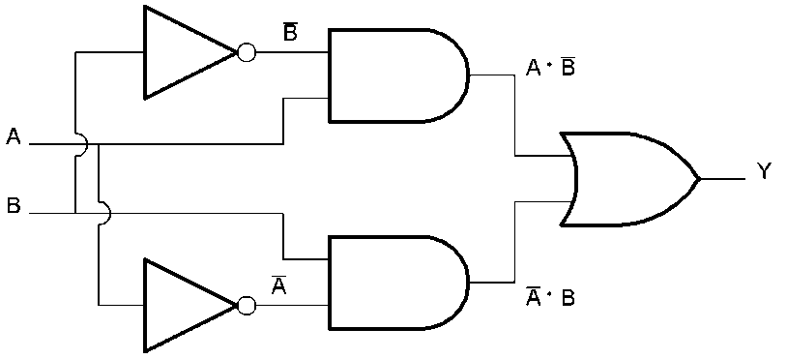
Logički sklop: Y = A • B + A • B

Slide 5
xor sklop
Y = A • B + A • B
A | B | A ⊕ B
0 | 0 | 0
0 | 1 | 1
1 | 0 | 1
1 | 1 | 0
Y = A ⊕ B

Slide 6
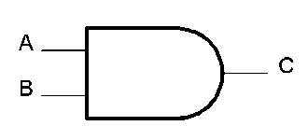
Logički izraz i logički sklop za c
A | B | C
0 | 0 | 0
0 | 1 | 0
1 | 0 | 0
1 | 1 | 1
A • B
C = A • B

Slide 7
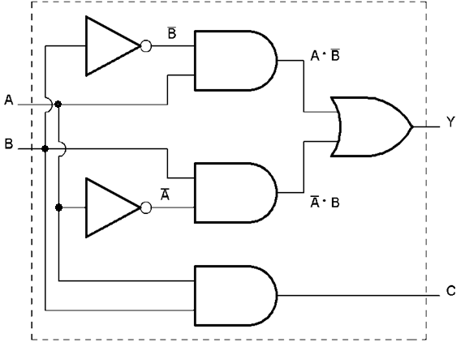
Logički sklop koji zbraja dva bita
Povežu li se ova dva sklopa u jedan, dobiva se složeni sklop:

Slide 8
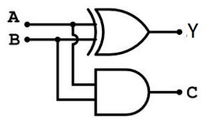
Logički sklop koji zbraja dva bita
Ovaj se složeni sklop može prikazati i korištenjem simbola za XOR sklop.

Slide 9
Logički sklop koji zbraja dva bita
Izlazi ovog sklopa odgovaraju zbroju dva bita A i B, pa se on stoga naziva poluzbrajač (engl. half adder).
Simbol poluzbrajača:

Slide 10
zbrajaNJE dva bita + prijenos
Ako se želi zbrajati dva višeznamenkasta binarna broja tada osim pribrojnika u obzir treba uzeti i prijenos sa susjednih znamenaka niže težinske vrijednosti.
prijenos | 1 | 1 | 0 | 1 | 1
 |  | 1 | 1 | 0 | 1 | 1
+ |  |  | 1 | 0 | 1 | 1
 | 1 | 0 | 0 | 1 | 1 | 0

Slide 11
zbrajaNJE dva bita + prijenos
A | B | C | Y | C1
0 | 0 | 0 | 0 | 0
0 | 0 | 1 | 1 | 0
0 | 1 | 0 | 1 | 0
0 | 1 | 1 | 0 | 1
1 | 0 | 0 | 1 | 0
1 | 0 | 1 | 0 | 1
1 | 1 | 0 | 0 | 1
1 | 1 | 1 | 1 | 1
Tablica stanja za zbrajanje tri binarna broja A, B, C čiji je rezultat označen s Y a prijenos (1 dalje) s C1.

Slide 12
Logički izraz za y
A | B | C | Y
0 | 0 | 0 | 0
0 | 0 | 1 | 1
0 | 1 | 0 | 1
0 | 1 | 1 | 0
1 | 0 | 0 | 1
1 | 0 | 1 | 0
1 | 1 | 0 | 0
1 | 1 | 1 | 1
A • B • C
A • B • C
A • B • C
A • B • C

Slide 13
Logički izraz za y
Y = A • B• C + A • B• C + A • B• C+ A • B• C
Y = C• (A • B + A • B) + C • (A • B + A • B)
Izraz je sveden na ovaj oblik da bi ga se moglo zapisati uz pomoć logičkog izraza za poluzbrajač (izlaz poluzbrajača bit će označen s Y_{AB} ).

Slide 14
Y_{AB} = (A • B + A • B)
Y_{AB} = (A • B + A • B)
Y_{AB} = (A • B • A • B) = (A + B) • (A + B)
Y_{AB} = A • A + A • B + B • A + B • B
Y_{AB} = A • B + A • B

Slide 15
Logički izraz za y
Y = C• (A • B + A • B) + C • (A • B + A • B)
Y_{AB} = A • B + A • B
Y_{AB} = A • B + A • B
Y = C• Y_{AB} + C • Y_{AB}

Slide 16
Logički izraz za C1 (PRIJENOS)
A | B | C | C1
0 | 0 | 0 | 0
0 | 0 | 1 | 0
0 | 1 | 0 | 0
0 | 1 | 1 | 1
1 | 0 | 0 | 0
1 | 0 | 1 | 1
1 | 1 | 0 | 1
1 | 1 | 1 | 1
A • B • C
A • B • C
A • B • C
A • B • C

Slide 17
Logički izraz za C1
C1 = A • B• C + A • B• C + A • B• C+ A • B• C
C1 = C• (A • B + A • B) + A • B • (C + C)
Izraz je sveden na ovaj oblik da bi ga se moglo zapisati uz pomoć logičkog izraza za poluzbrajač (izlazi poluzbrajača bit će označeni s Y_{AB} i C_{AB}).

Slide 18
Logički izraz za C1
C1 = C• (A • B + A • B) + A • B
Y_{AB} = A • B + A • B
C_{AB} = A • B
C1 = C• Y_{AB} + C_{AB}

Slide 19
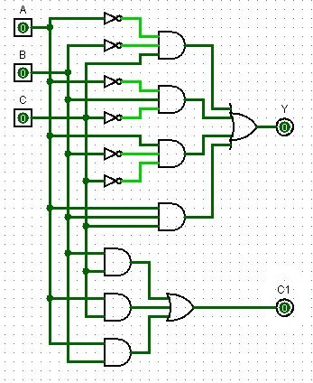
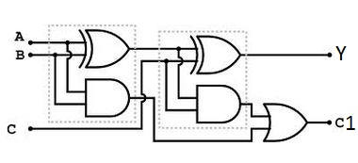
Puni zbrajač
Y = C• Y_{AB} + C • Y_{AB}
C1 = C• Y_{AB} + C_{AB}

Slide 20
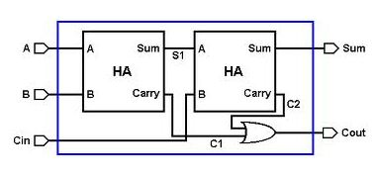

Slide 21
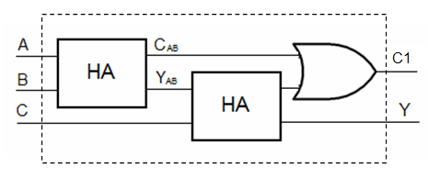
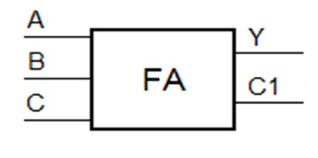
Puni zbrajač
Logički sklop koji odgovara navedenim izrazima naziva se puni zbrajač (engl. full adder).
Simbol:

Slide 22
zbrajanje višeznamenkastih binarnih brojeva
Sklop koji zbraja dva višeznamenkasta binarna broja moguće je izraditi uporabom poluzbrajača i punih zbrajača.
C₃ | C₂ | C₁ | C₀ |  | prijenos
… | … | A₂ | A₁ | A₀ | pribrojnik A
… | … | B₂ | B₁ | B₀ | pribrojnik B
… | Y₃ | Y₂ | Y₁ | Y₀ | rezultat

Slide 23
zbrajanje višeznamenkastih binarnih brojeva

